Slide 1
JS中级_浅拷贝

Slide 2
思考
问题: 看代码, 说结果?

Slide 3
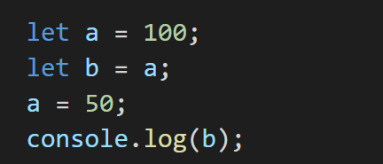
思考题1
回答打印结果
基础类型, =赋值, 值的复制
100
100
50
a
100
b

Slide 4
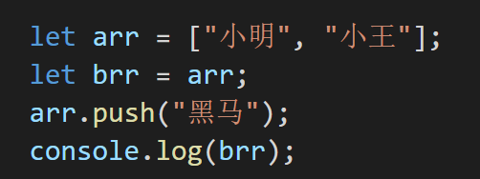
思考题2
回答打印结果
基础类型, =赋值, 值的复制
对象类型, =赋值, 内存地址复制
0x0000000000000001
[“小明”, “小王”]
[“小明”, “小王”, “黑马”]
arr
[“小明”, “小王”, “黑马”]
0x0000000000000001
0x0000000000000001
brr
堆内存

Slide 5
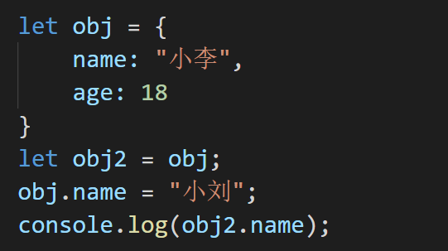
思考题3
回答打印结果
对象类型, 内存地址复制
{
name: “小李”,
age: 18
}
0x0000000000000002
{
name: “小刘”,
age: 18
}
“小刘”
obj
0x0000000000000002
0x0000000000000002
obj2
堆内存

Slide 6
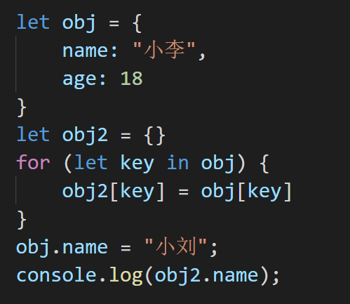
拷贝
目标: 对象拷贝
拷贝: 新对象, 内容复制过来
{
name: “小刘”,
age: 18
}
0x0000000000000002
{
name: “小李”,
age: 18
}
obj
0x0000000000000002
0x0000000000000003
{
name: “小李”,
age: 18
}
{
}
{
name: “小李”,
}
obj2
0x0000000000000003
堆内存

Slide 7
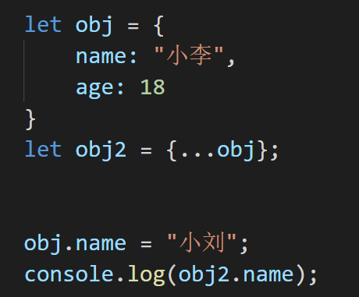
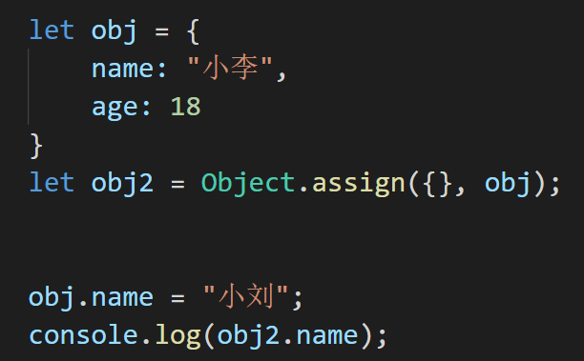
拷贝的其他方法
目标: 拷贝的其他方法

Slide 8

课上练习_数组拷贝
数组拷贝
需求：把数组拷贝一份, 和原数组脱离关系
分析:
①: 创建新数组brr
②: 遍历arr每项, 添加到brr中

Slide 9
小结
什么是浅拷贝?
把数组/对象第一层的值, 复制到新的数组/对象中
浅拷贝使用场景?
修改数组/对象, 影响另一个数组/对象, “砍断”它们的联系
如何实现浅拷贝?
for/for...in/扩展运算符/Object.assign()对象用

Slide 10


